Slide 1

TEMA: ESTUDIO DE PREFACTIBILIDAD DE UNA CICLOVIA EN LA AUTOPISTA GENERAL RUMIÑAHUI
AUTOR: MARJORIE ARIAS
DIRECTOR: ING. CAROLINA ROBALINO
SANGOLQUÍ, MARZO 2017
Notes:
Buenos días. =)

Slide 2
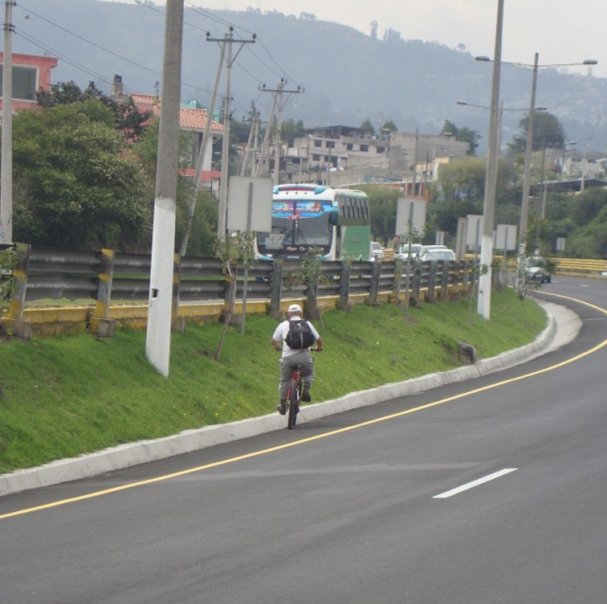
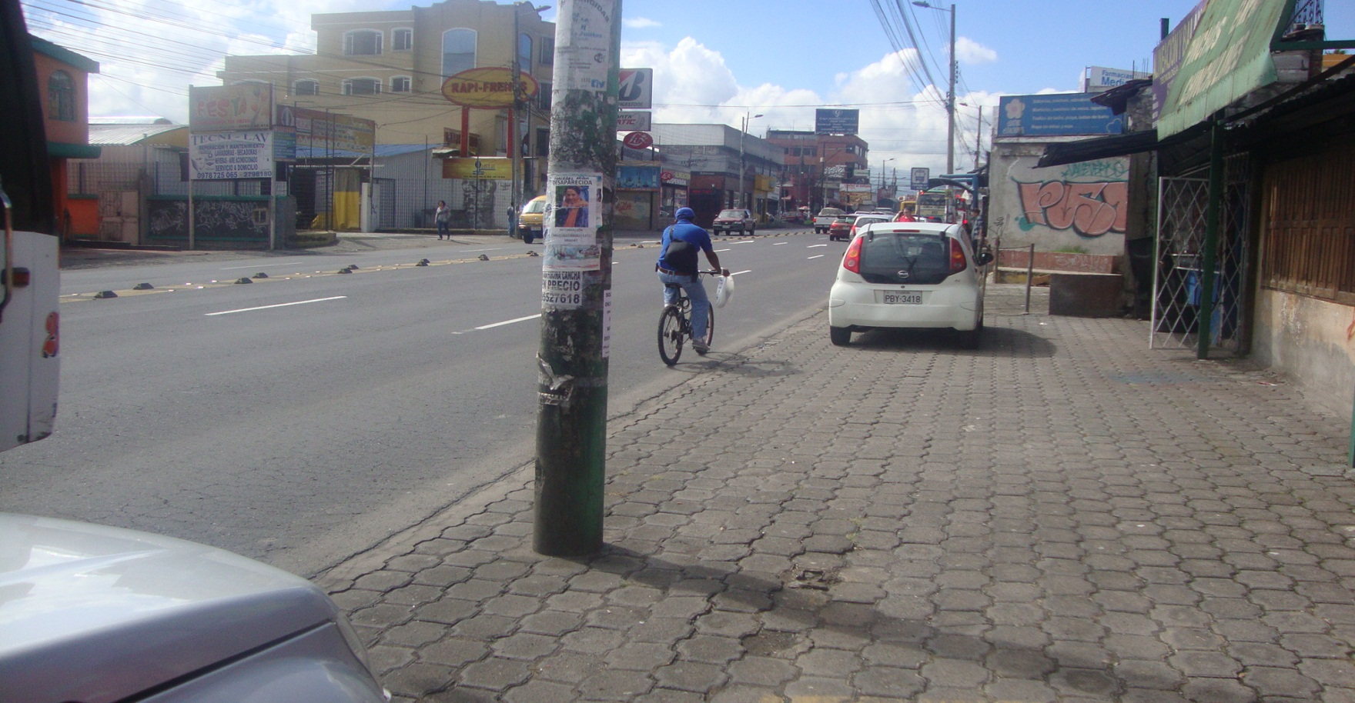
ANTECEDENTES
Mas ciclistas en el mundo
La bicicleta ha ganado importancia

Slide 3
ANTECEDENTES
Mil millones de bicicletas
TABLA. POBLACIÓN, BICICLETAS Y DENSIDAD POR PAÍS
País | Población | Número de Bicicletas | BIC/HB (%) En 1925 | BIC/HB (%) En 2009
Holanda | 16'652,800 | 16'500,000 | 30,8 | 99,1
Dinamarca | 5'560,628 | 4'500,000 | 21,1 | 80,1
Alemania | 81'802,000 | 62'000,000 | 17,2 | 75,8
Suecia | 9'418,732 | 6'000,000 | 25,6 | 63,8
Noruega | 4'943,000 | 3'000,000 | - | 60,7
Finlandia | 5'380,200 | 3'250,000 | - | 60,4
Japón | 127'370,000 | 72'540,000 | - | 56,4
Suiza | 7'728,900 | 3'800,000 | 18,5 | 48,8
Bélgica | 10'827,519 | 5'200,000 | 19,6 | 48
China | 1'342,700,000 | 500'000,000 | - | 37,2
EE.UU | 310'936,000 | 100'000,000 | 1,4 | 32,2
Francia | - | - | 16,7 | -
Inglaterra | - | - | 14,1 | -
Italia | - | - | 7,5 | -
China seguido por EEUU
Países Bajos con 1.1 B/H
Fuente: (Embajada del Ecuador en los Países Bajos, 2013)

Slide 4
ANTECEDENTES
A mayor uso de la bicicleta
Mayor seguridad para los ciclistas
Uso de la bicicleta se ve como un peligro
la creación de políticas contrarias a ella

Slide 5
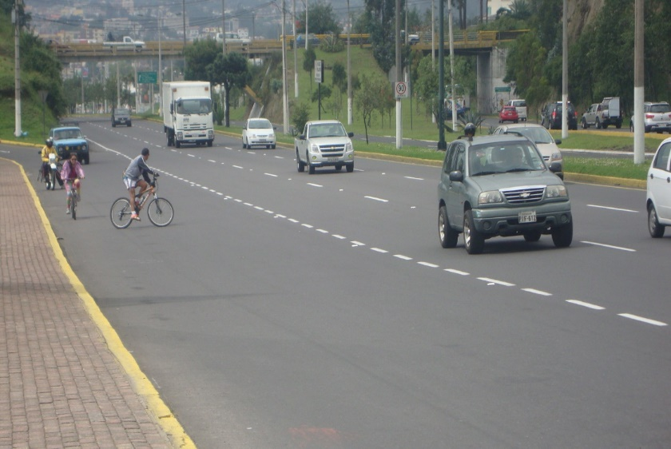
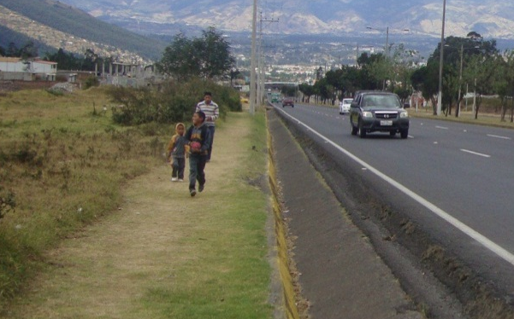
JUSTIFICACIÓN
DMQ 2’239.191 hab. Proyección 2020 2’781.641
44,6% de Pichincha
Dispersión territorial (movilidad permisible)
Valle de los Chillos separado por una autopista (brinda facilidades seguras )
Dividida en 3 concentraciones poblacionales

Slide 6
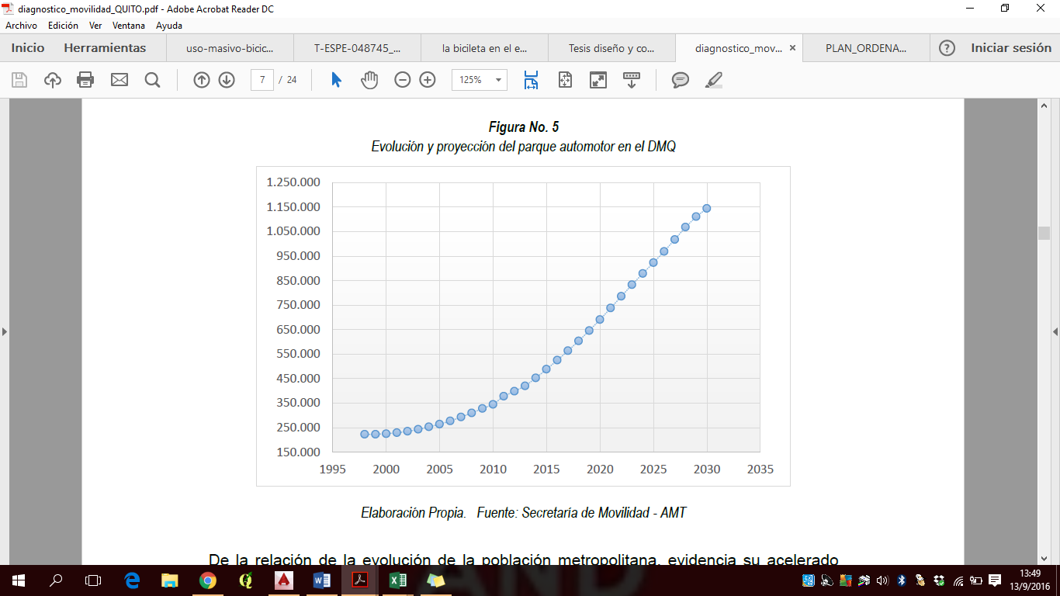
JUSTIFICACIÓN
Figura 1. Modos de Transporte proyectados al 2014
Fuente: Estudio de movilidad – proyecto Metro de Quito 2011
Figura 2. Evolución del parque automotor en el DMQ
Fuente: Secretaría de Movilidad AMT
Modelo paradigmático
Existen modos alternativos de movilidad
Desarrollo sustentable(alternativas de transporte)

Slide 7
JUSTIFICACIÓN
Se propone un plan de interconexión basado en modelos de movilidad sustentable para un tramo de la ciudad de Quito en la Autopista General Rumiñahui, que une al cantón Rumiñahui con el cantón Quito y es un medio por el cual se movilizan diariamente miles de personas

Slide 8
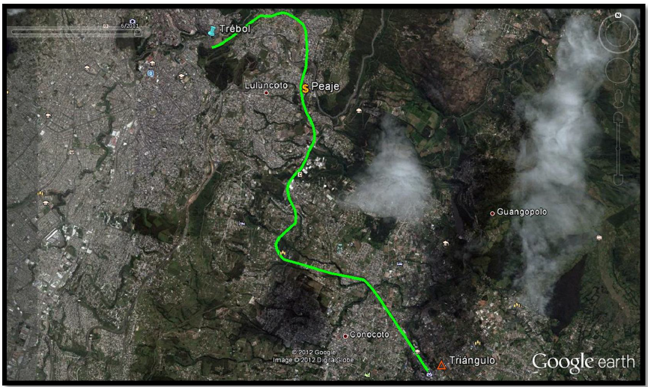
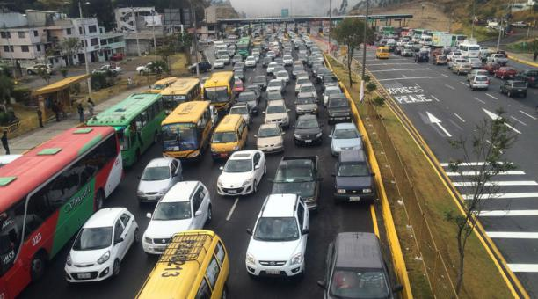
UBICACIÓN
Para el desarrollo del presente proyecto de investigación se seleccionó la “Autopista General Rumiñahui” una de las vías principales de acceso entre el Cantón Rumiñahui y el Cantón Quito. Vía perimetral del DMQ.

Slide 9

HIPÓTESIS
La propuesta de la creación de una ciclovía en la Autopista General Rumiñahui tendrá gran acogida por parte de los ciudadanos que habitan, laboran o simplemente pasean los fines de semana por los lugares adyacentes a la misma, motivando así una nueva alternativa de movilidad sustentable.

Slide 10
OBJETIVOS
Objetivo General
Ejecutar el estudio de prefactibilidad de la ciclovía en la Autopista General Rumiñahui.
Objetivos Específicos
Realizar un estudio de prefactibilidad de la ciclovía en la Autopista General Rumiñahui entre los sectores el Triángulo hasta el Puente 1.
Demostrar la viabilidad positiva o negativa del proyecto y los recursos necesarios.
Presentar alternativas de rutas de la ciclovía como una opción más de recreación y movilidad para los ciudadanos de las parroquias del Cantón Rumiñahui y del Cantón Quito que se encuentran cercanas a la ubicación del proyecto.
Usar las normas técnicas nacionales e internacionales para un adecuado diseño de cada elemento y componente del proyecto.

Slide 11
ALCANCE
Obtener una respuesta a la interrogante de la posibilidad de crear una ciclovía en la Autopista General Rumiñahui, demostrándolo a través de:
Análisis de encuestas
Estudio de prefactibilidad que contiene
Un recorrido por la Autopista General Rumiñahui para la recolección de datos
Análisis Técnico de un pre-diseño de la ciclovía en planos.

Slide 12
LIMITACIONES
Delimitación desde el puente 1 hasta el Triángulo.
Falta de información estadística.
Levantamiento topográfico

Slide 13
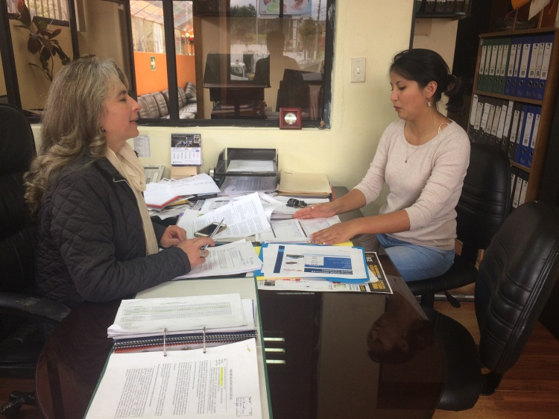
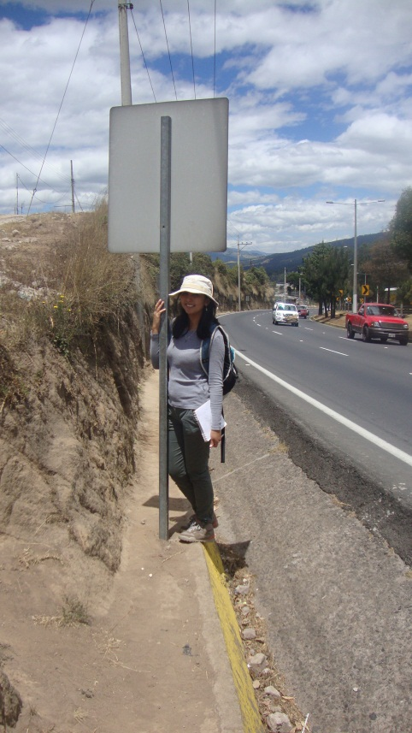
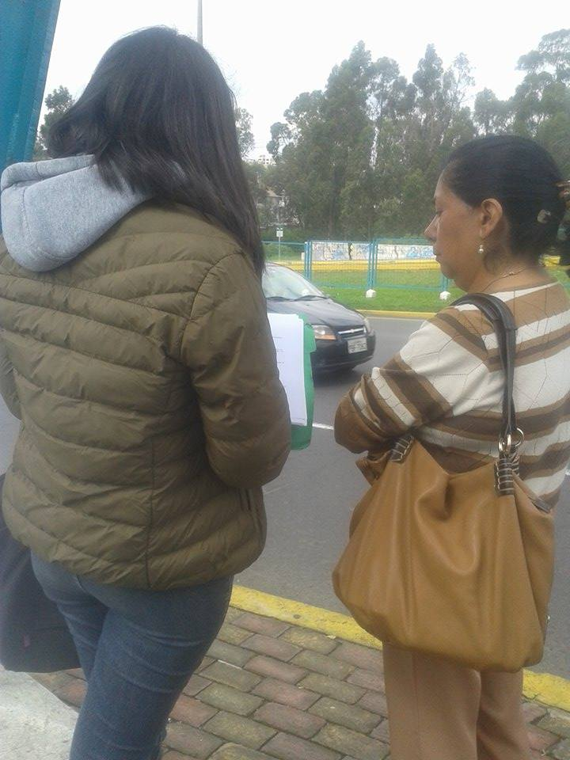
METODOLOGÍA
TRABAJO DE CAMPO
Este tipo de investigación fue la primera que se llevó a cabo, sin este tipo de investigación no fuera posible la obtención de resultados.

Slide 14
METODOLOGÍA
Diseño geométrico de la ciclovía
Análisis de presupuestos
Recopilación de bibliografía sobre normas
TRABAJO DE OFICINA
Redacción del proyecto como tal
Análisis de resultados obtenidos de las encuestas

Slide 15
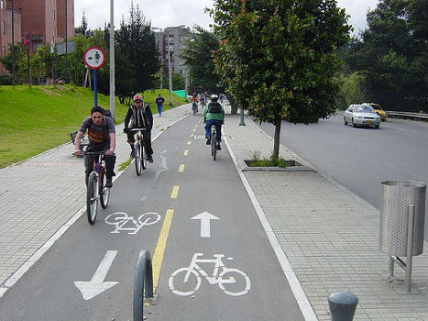
MARCO TEÓRICO
DEFINICIÓN DE CICLOVÍA
Es el nombre genérico dado a parte de la infraestructura pública u otras áreas destinadas de forma exclusiva o compartida para la circulación de bicicletas. La ciclovía puede ser cualquier carril de una vía que ha sido señalizada apropiadamente para este propósito o una vía independiente donde se permite el tránsito de bicicletas. (Ministerio de Transporte y Obras Públicas (MTOP), 2013)

Slide 16
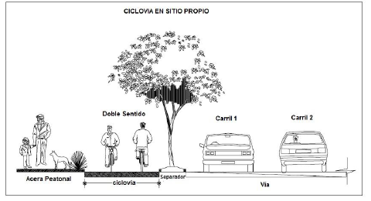
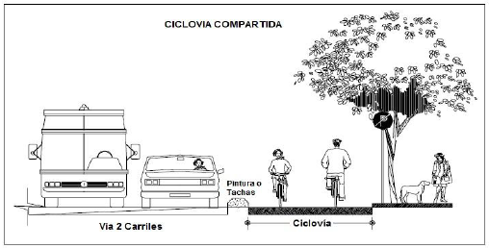
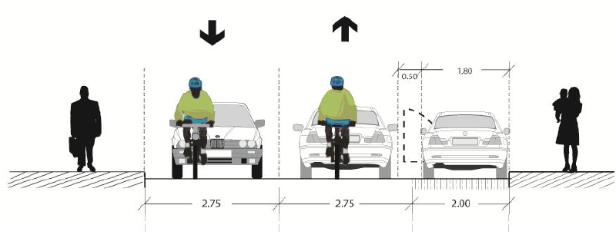
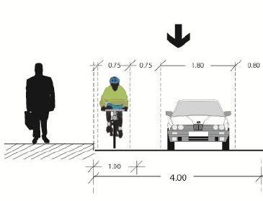
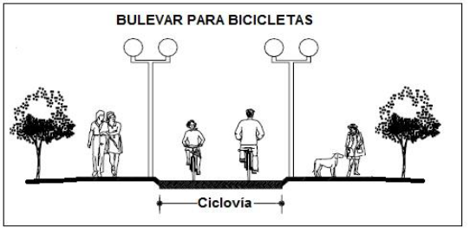
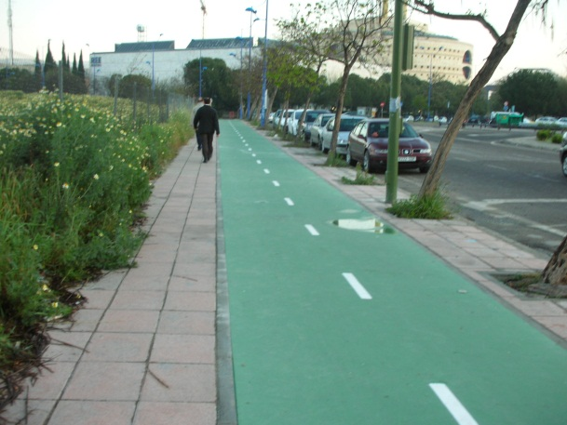
MARCO TEÓRICO
DISEÑO DE UNA CICLOVÍA
Directo
Cómodo
Atractivo

Slide 17
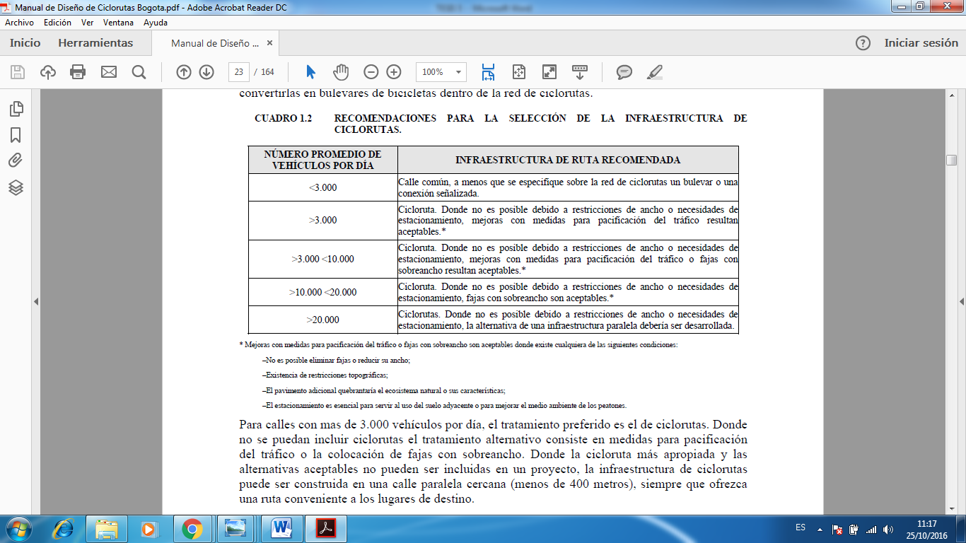
MARCO TEÓRICO
RECOMENDACIONES PARA EL TIPO DE CICLOVÍA
Fuente: (Instituto de Desarrollo Urbano, Alcaldía del Bogotá, 1999)

Slide 18

MARCO TEÓRICO
LA CICLOVIA UN PROYECTO SOCIAL
Tomar conciencia sobre las necesidades y problemas de la realidad social
Ministerio de Transporte y Obras Públicas a través del compromiso presidencial No. 12461 (finalidad integrar a la bicicleta como una opción segura de movilidad de los ecuatorianos)
Embajada de Ecuador en los Países Bajos(propuesta de trabajo para implementar a mediano y largo plazo alternativas de movilidad limpias en el Ecuador)

Slide 19
MARCO TEÓRICO
Definición del Problema
Análisis de Involucrados
Análisis de Problemas
Análisis de Objetivos
Diseño de Estrategias
Análisis de Alternativas
Matriz de Marco Lógico
Desarrollo del proyecto - Sistema de Marco Lógico

Slide 20
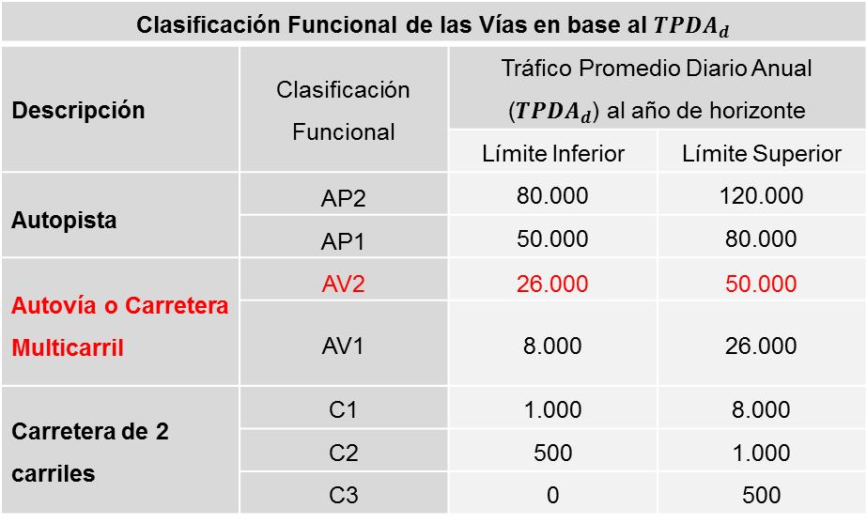
MARCO TEÓRICO
CARACTERÍSTICAS DE LA AUTOPISTA GENERAL RUMIÑAHUI
Clasificación Funcional de las Vías en base al ${TPDA}_{d}$
Descripción | Clasificación Funcional | Tráfico Promedio Diario Anual (${TPDA}_{d}$) al año de horizonte
 |  | Límite Inferior | Límite Superior
Autopista | AP2 | 80.000 | 120.000
 | AP1 | 50.000 | 80.000
Autovía o Carretera Multicarril | AV2 | 26.000 | 50.000
 | AV1 | 8.000 | 26.000
Carretera de 2 carriles | C1 | 1.000 | 8.000
 | C2 | 500 | 1.000
 | C3 | 0 | 500
Capacidad de servicio (NEVI-12)

Slide 21
MARCO TEÓRICO
CARACTERÍSTICAS DE LA AUTOPISTA GENERAL RUMIÑAHUI
La siguiente información se obtuvo de la tesis “Estudio de Tráfico en el Sector del Triángulo y Alternativas de Solución en la Intersección de la Avenida Ilaló – General Rumiñahui” realizada en el año 2015 por la aspirante a ingeniera civil Mélida Quishpe de la Universidad Central del Ecuador.
PERIODO | LIVIANOS |  | PESADOS |  | TOTAL
2014 - 2034 | Actual | Futuro | Actual | Futuro | Actual | Futuro
 | 35944 | 115276 | 4603 | 14763 | 40547 | 130040
Tabla. TPDA Futuro en la Av. General Rumiñahui entre la calle 18 de Mayo y Giovanni Antonio Farina
PERIODO | LIVIANOS |  | PESADOS |  | TOTAL
2014 - 2034 | Actual | Futuro | Actual | Futuro | Actual | Futuro
 | 34794 | 111589 | 4105 | 13164 | 38899 | 124754
Tabla. TPDA Futuro en la Av. General Rumiñahui entre la Av. Ilaló e Isla Española

Slide 22
MARCO TEÓRICO
CARACTERÍSTICAS DE LA AUTOPISTA GENERAL RUMIÑAHUI
El TPDA promedio actual obtenido de las dos estaciones contabilizadas es de 39.723 vehículos que circulaban en el año el 2014 fecha en las que realizaron los conteos. A partir del 2014 hasta el 2034 se obtiene un TPDA promedio de 127.397 vehículos.

Slide 23
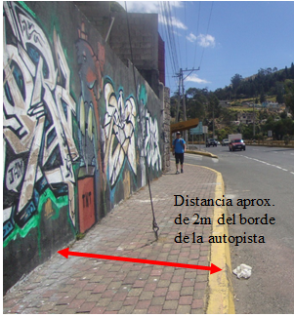
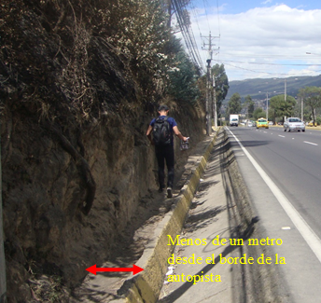
CONDICIONANTES FÍSICOS
Límites Construidos
Límites Naturales

Slide 24
PARÁMETROS DE Y NORMAS DE DISEÑO
El Manual de Diseño para Infraestructura de Ciclovías desarrollado por el Centro de Investigación y Asesoría de Transporte Terrestre CIDATT de Lima – Perú, la Fundación Ciudad Humana de Bogotá – Colombia y TARYET, grupo consultor de Madrid – España
El Manual de Diseño de Ciclorutas de Bogotá elaborado por el Instituto de Desarrollo Urbano de la Alcaldía de Bogotá en 1999.
El Anteproyecto de Reglamento de Ciclovías realizado por el INEN y publicado por el Ministerio de Transporte y Obras Públicas de Ecuador en 2012
Manual de Diseño para el Tráfico de Bicicletas, CROW versión original en holandés 2006, versión en español en 2011; estos tres como manuales de diseño extranjeros

Slide 25
PARÁMETROS Y NORMAS DE DISEÑO
Además de estas normas fundamentales para la selección del tipo de ciclovía a diseñarse, se han tenido en cuenta los siguientes criterios:
Volumen y velocidades del tráfico vehicular: Define el tipo de protección.
Volumen previsto de usuarios ciclistas: Define los anchos adecuados.
Espacio existente: Define la tipología básica (pista, faja, etc.).
Entorno Urbano: Define la tipología y características especiales.

Slide 26
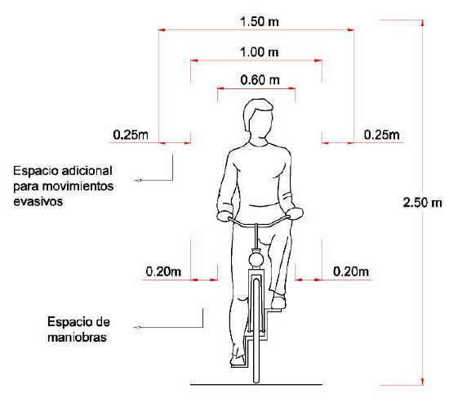
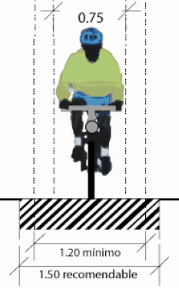
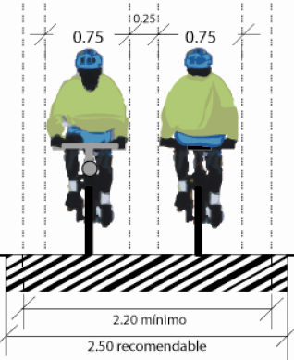
PARÁMETROS Y NORMAS DE DISEÑO
Espacio Útil del ciclista
Ancho de la Ciclovía
Ancho de Ciclovía Unidireccional y Bidireccional
Fuente: (Instituto Ecuatoriano de Normalización INEN, 2013)

Slide 27
PARÁMETROS Y NORMAS DE DISEÑO
Velocidades de Diseño: . Bajo condiciones normales (buenas condiciones climáticas, terreno plano y Pavimentado),
Radios de volteo
Peralte: el peralte de una curva nunca debe exceder el 12%; porcentajes más altos pueden causar movimientos lentos por la sensación de incomodidad de la pendiente
Perfil Longitudinal
Longitud de Curva Vertical
V (km/h) | R (m)
12 | 3,3
15 | 4
20 | 5,2
30 | 7,6

Slide 28
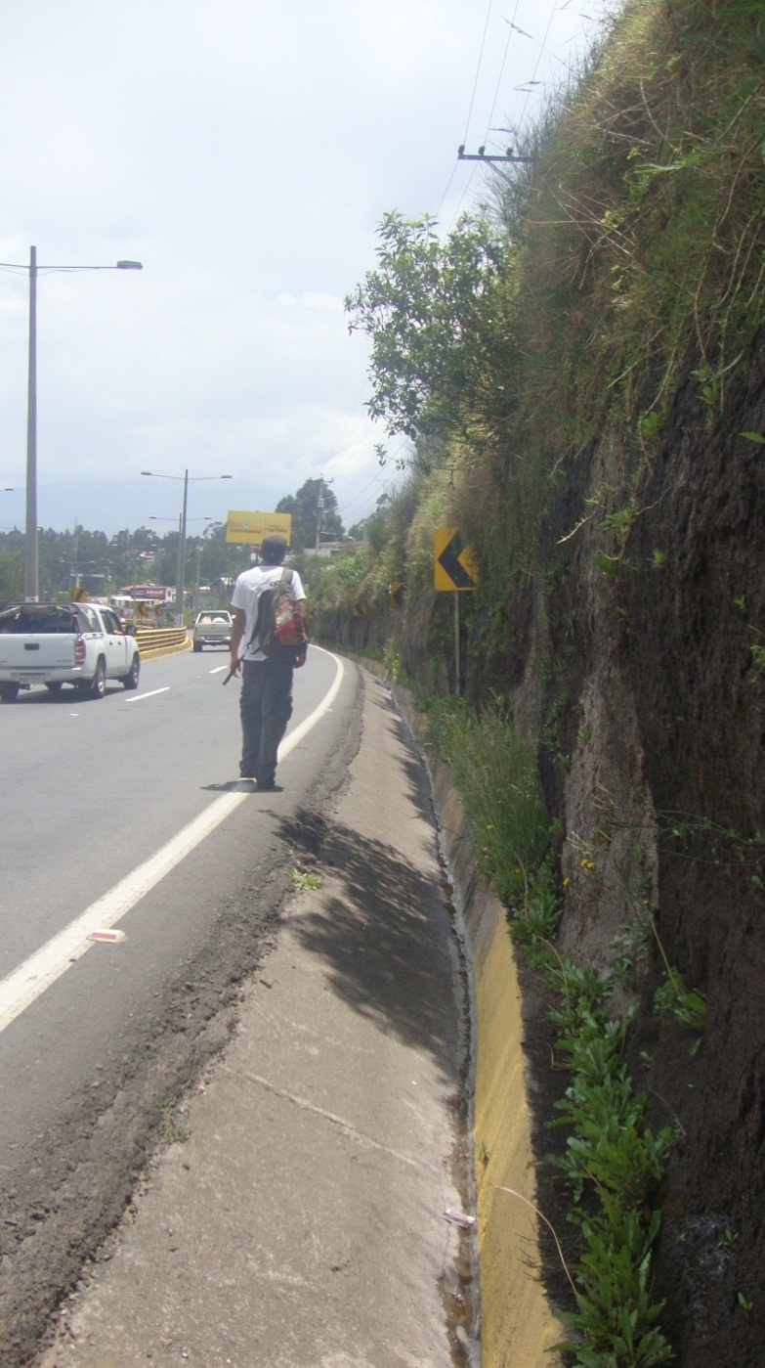
ANÁLISIS DE LA IDEA
Identificación del Problema
Insatisfacción de ciudadanos
No existe otra alternativa de movilidad
Accidentes de tránsito
Lugar del Accidente | N° de Atropellados
Puente 8 | 12
Puente 9 | 28
Puente colegio Farina | 21
Puentes 2 y 3 | 26
Oportunidades Posibles a Aprovechar
Normativas
Derecho de Vía
Parterre
Diseño
Interés en el Proyecto

Slide 29
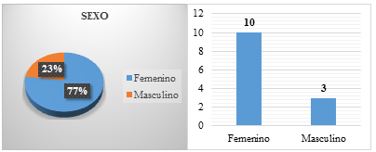
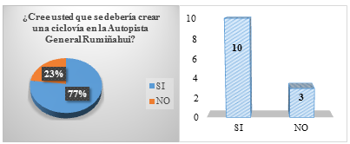
ANÁLISIS DE LA IDEA
Mercado Objetivo
Habitantes, trabajadores y estudiantes de los siguientes barrios alrededor de la AGR que son directamente los primeros beneficiarios del proyecto por su aporte en la utilización de la autopista para movilizarse actualmente de un lado a otro dentro y fuera de la misma.

Slide 30
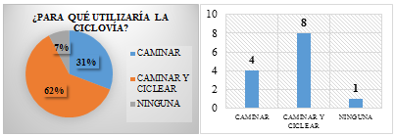
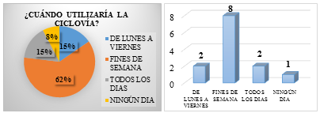
ANÁLISIS DE LA IDEA
A nivel de idea se obtuvo una respuesta positiva del 77% y una respuesta negativa del 23% a la interrogante inicial del proyecto: ¿Se debería crear una ciclovía en la Autopista General Rumiñahui?,

Slide 31
ANÁLISIS DE LA IDEA
Proceso Tecnológico
El proceso tecnológico analizado a nivel de idea consta de los siguientes parámetros:
Tipos de Pavimentos
Estructura del Pavimento
Elementos de Protección
Señalización

Slide 32
ANÁLISIS DE LA IDEA
Tamaño de la Inversión
Empresario Requerido
DESCRIPCIÓN | COSTO (dólares) | COSTO/KM
San Pablo – Y de San Vicente. Ciclovía segregada de 12.60km. Provincia de Santa Elena | 2’564.464,30 | 203.528,91
Catamayo – Trapichillo – Guayabal en la provincia de Loja, ciclovía segregada de 2km, formó parte del proyecto vial El Emplame-Celica-Alamor | 236.328,20 | 118.164,1
Ciclovía segregada de 42.72km en la ruta Chongón-Parque Lago-Cerecita-Progreso en la provincia del Guayas paralela a la autopista Guayaquil - Salinas | 7’779.877,66 | 182.113,24
Cuenca – Girón – Pasaje ciclovía en espaldón, 29km. Provincia del Azuay | 120.000 | 4.137,93
Ciclovía Santo Domingo – El Carmen, ciclovía en espaldón de 58,8km | 375.302,75 | 6.382,69
Administración Zonal del Valle de los Chillos
Gobierno Autónomo Descentralizado de Pichincha
Ministerio de Transporte y Obras Públicas

Slide 33
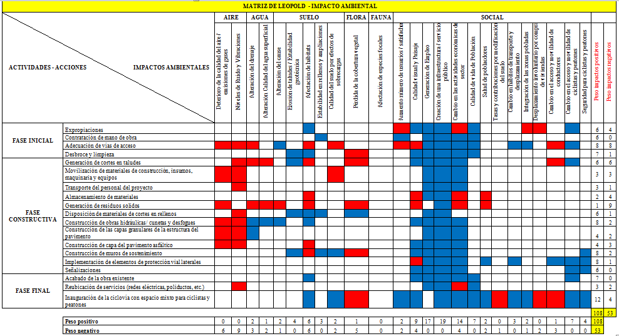
ANÁLISIS DE LA IDEA
Impacto Ambiental

Slide 34
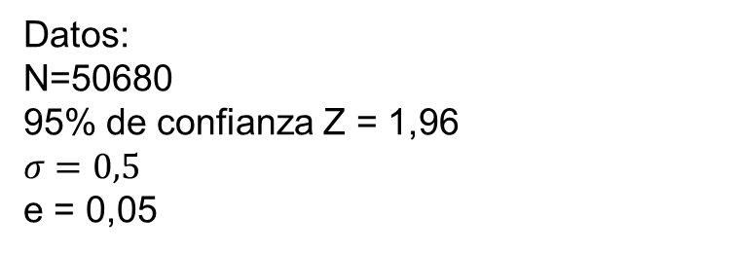


ESTUDIOS DE PREFACTIBILIDAD
Análisis de Involucrados
Con el valor de 50.680 habitantes proyectados para el 2016 se obtiene el tamaño de la muestra de la siguiente manera:
$$\text{n}\text{=}\frac{\text{N}{{\text{σ}}^{\text{2}}\text{Z}}^{\text{2}}}{{\text{e}}^{\text{2}}\left(\text{N}\text{−}\text{1}\right)\text{+}{{\text{σ}}^{\text{2}}\text{Z}}^{\text{2}}}$$
Datos:
N=50680
95% de confianza Z = 1,96
$$σ=0,5$$
e = 0,05
$$n=\frac{50680∗{0.5}^{2}∗{1.96}^{2}}{{0.05}^{2}\left(50680−1\right)+ {0.5}^{2}∗{1.96}^{2}}=\frac{48673.072}{127.657}=382$$

Slide 35
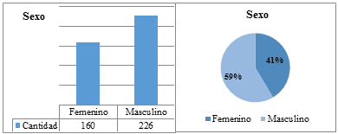
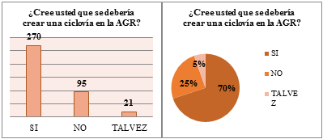
ESTUDIOS DE PREFACTIBILIDAD
Análisis de Involucrados

Slide 36
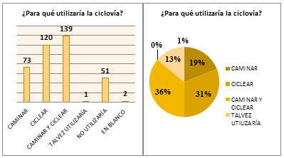
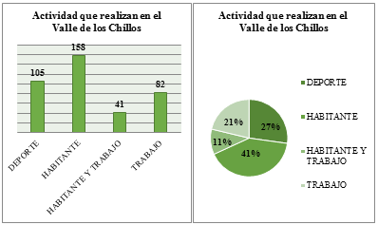
ESTUDIOS DE PREFACTIBILIDAD
Análisis de Involucrados

Slide 37
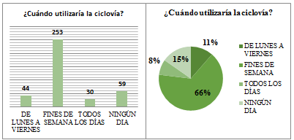
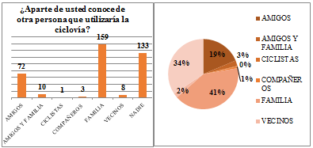
ESTUDIOS DE PREFACTIBILIDAD
Análisis de Involucrados

Slide 38
ESTUDIOS DE PREFACTIBILIDAD
Análisis de Involucrados

Slide 39
ESTUDIOS DE PREFACTIBILIDAD
Análisis de Involucrados

Slide 40
ESTUDIOS DE PREFACTIBILIDAD
Análisis de Involucrados

Slide 41
ESTUDIOS DE PREFACTIBILIDAD

Slide 42
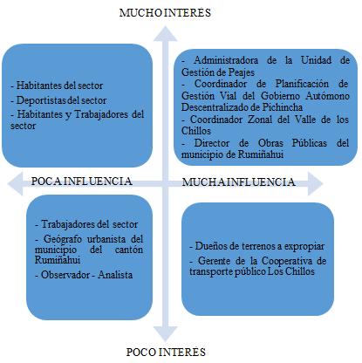
ESTUDIOS DE PREFACTIBILIDAD
Análisis de Involucrados

Slide 43
ESTUDIOS DE PREFACTIBILIDAD
Análisis de Problemas
 |  | Contaminación ambiental | Dificultad de movilidad entre los sectores | Falta de un espacio seguro para ciclistas | Accidentes de peatones | Falta de un espacio seguro para peatones | Problemas de salud de los pobladores | Alto tráfico vehicular | Accidentes de ciclistas
Habitantes (158) |  | 86 (54%) | 53 (34%) | 59 (37%) | 55 (35%) | 50 (32%) | 58 (37%) | 68 (43%) | 57 (36%)
Trabajadores (82) |  | 36 (44%) | 27 (33%) | 42 (51%) | 36 (44%) | 33 (40%) | 30 (37%) | 37 (45%) | 44 (54%)
Habitantes y Trabajadores (41) |  | 21 (51%) | 20 (49%) | 27 (66%) | 19 (46%) | 22 (54%) | 22 (54%) | 14 (34%) | 27 (66%)
Deportistas (105) |  | 61 (58%) | 41 (39%) | 53 (50%) | 39 (37%) | 48 (46%) | 43 (41%) | 47 (45%) | 53 (50%)

Slide 44
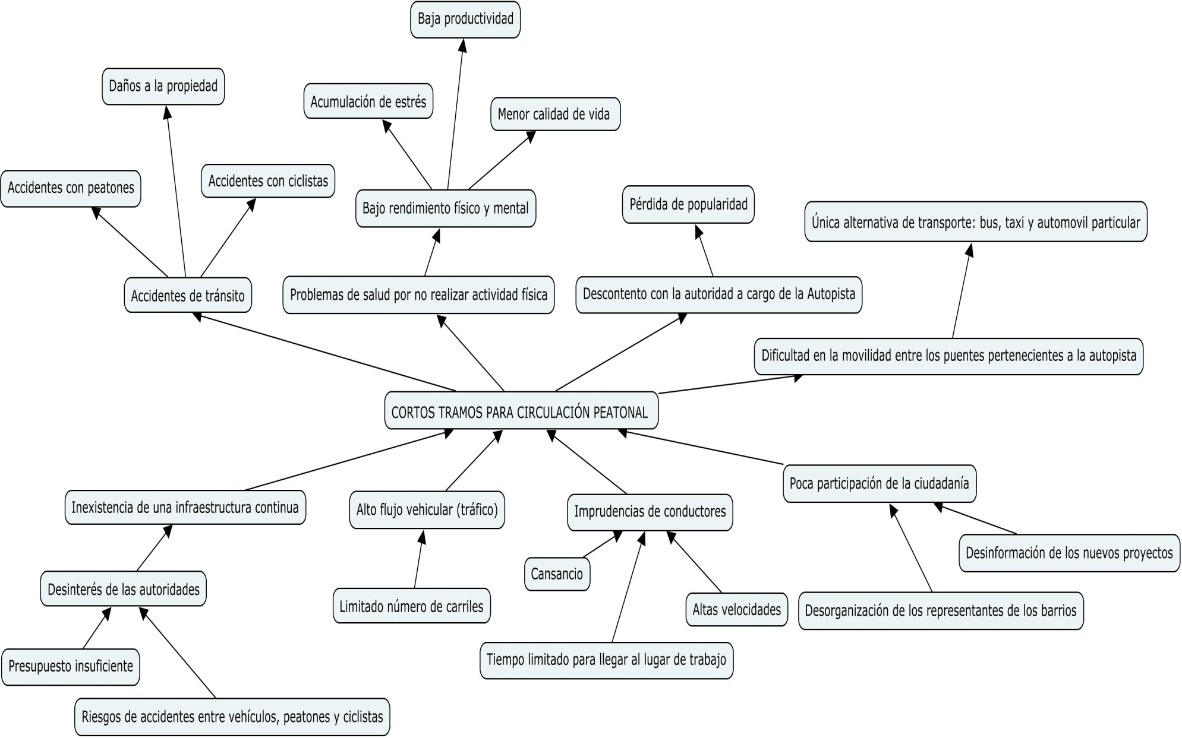
ESTUDIOS DE PREFACTIBILIDAD
Análisis de Problemas

Slide 45
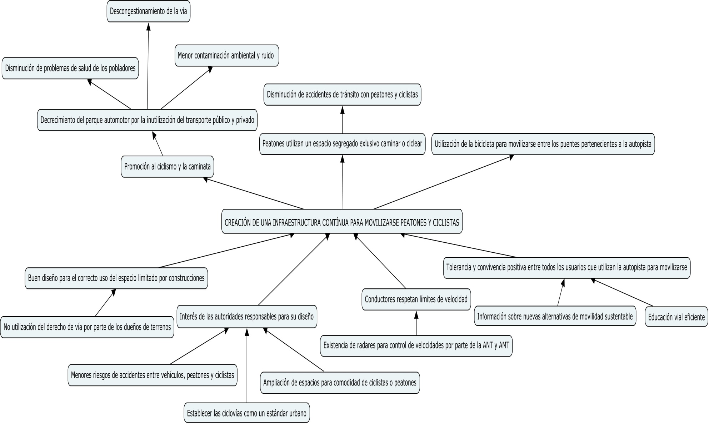
ESTUDIOS DE PREFACTIBILIDAD
Análisis de Objetivos

Slide 46
ESTUDIOS DE PREFACTIBILIDAD
Matriz de Marco Lógico
Compuesta por:
Fin nos indica el impacto final una vez implementado el proyecto
Propósito es el efecto directo que se espera obtener
Componentes son los productos tangibles que se producen durante la ejecución del proyecto
Actividades lo que es necesario realizar para producir los componentes

Slide 47
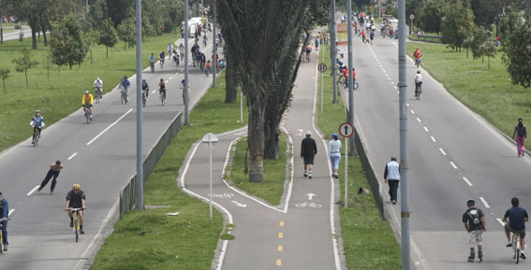
ANÁLISIS TÉCNICO
Para el análisis técnico se debe analizar primero la topografía, el estudio de tráfico, diseño y dibujo de proyecto horizontal y vertical, movimiento de tierras, coordinación urbana, diseño de secciones tipos, análisis de expropiaciones y reposiciones además del estudio de impacto ambiental.

Slide 48

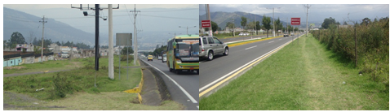
ANÁLISIS TÉCNICO
Tipos de Secciones Transversales
15 tipos de secciones
40 tipos de secciones
Ejemplo de la sección A
Plano temático de límites
Plano de pendientes

Slide 49
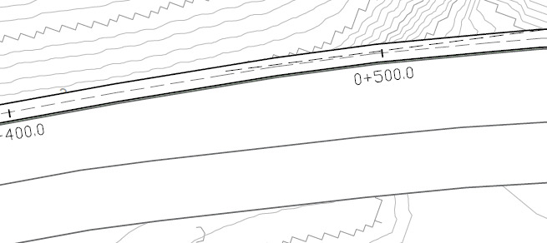
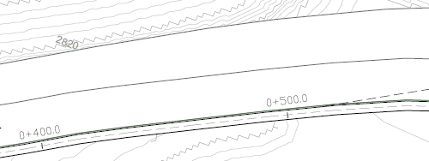
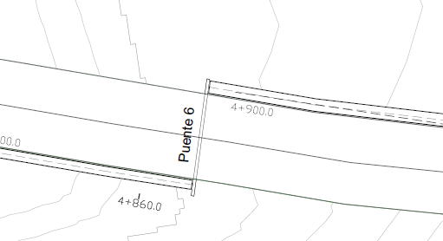
ANÁLISIS TÉCNICO
Alternativas Propuestas del Trazado
Alternativa 1
Alternativa 2
Alternativa 3

Slide 50
ANÁLISIS TÉCNICO
Diseño Geométrico preliminar
Localización del eje de la ciclovía, se formuló tres posibles alternativas de rutas
Con respecto al diseño de las curvas horizontales
Se ha dotado al trazado horizontal de curvas en su mayoría circulares por tratarse de radios amplios
Respecto al trazado vertical, igualmente se ha seguido la pendiente del terreno

Slide 51
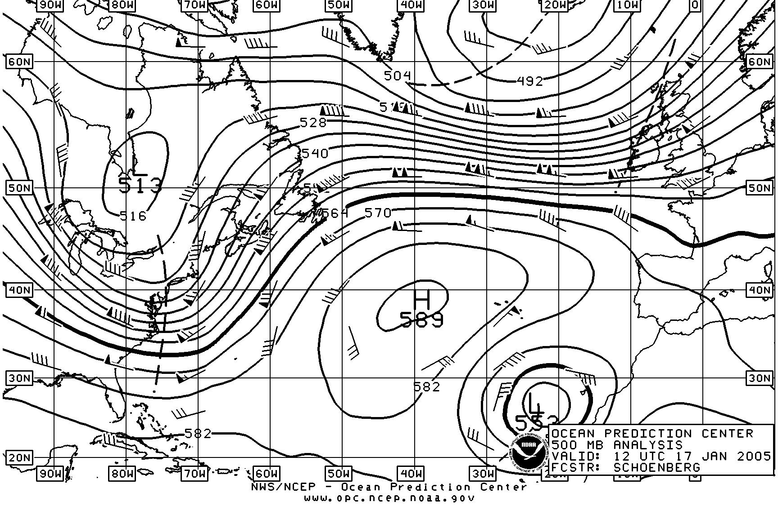
ANÁLISIS TÉCNICO
Diseño Geométrico preliminar
Topografía
La topografía fue facilitada por el ingeniero Osvaldo Padilla docente tiempo completo de la Carrera de Ingeniería Geográfica y Medio Ambiente el cual entregó las curvas de nivel y el eje de la Autopista General Rumiñahui en un archivo de AutoCAD, este levantamiento fue realizado por la Unidad Ejecutora MAGAP – PRAT (SIGTIERRAS) desde el año 2010 hasta el 2016

Slide 52
ANÁLISIS TÉCNICO
Diseño Geométrico preliminar
Definición de las rutas
Observación directa en campo
Sistemas de información geográfica
Análisis fotográfico
Ciclovía permanente con carril exclusivo

Slide 53
ANÁLISIS TÉCNICO
Diseño Geométrico preliminar
Sección Típica
La sección propuesta más adelante fue adoptada para comodidad de los usuarios y con una proyección futura de 35.476 usuarios los cuales corresponden al 70% de la población que estuvieron de acuerdo con la implementación del proyecto.
CICLORUTA | Volumen Flujos
Segregada (Ciclovía) | >2000 bici/dia
Compartida (ciclobanda)
Bulevar (ciclocalle) | 1000 – 2000 bici/día
Fuente: (CROW, 2006)

Slide 54
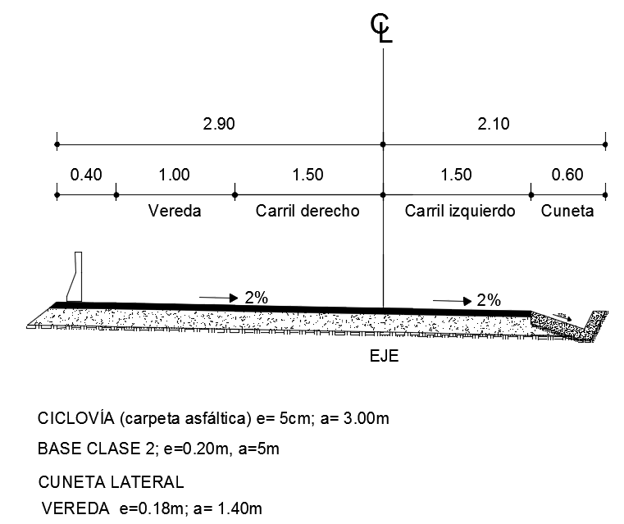
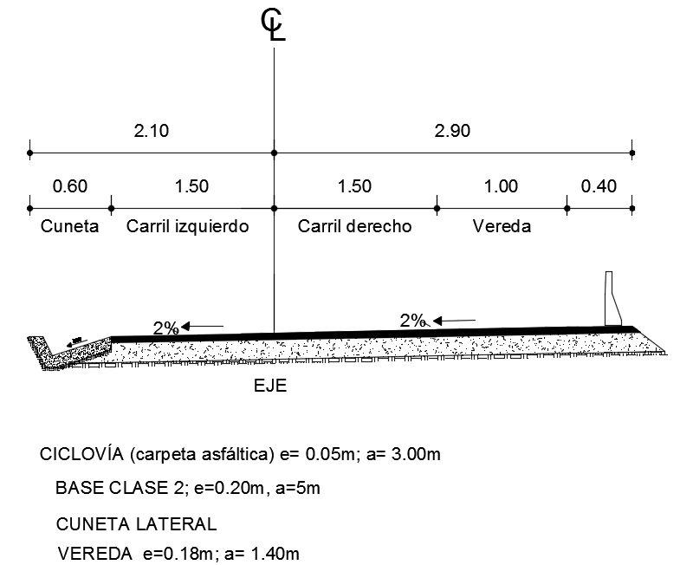
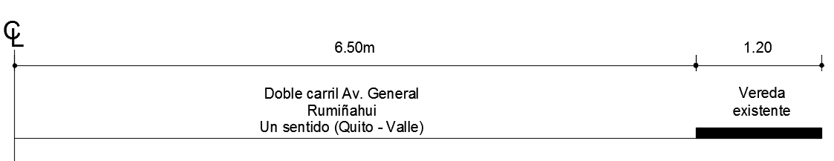
ANÁLISIS TÉCNICO
Diseño Geométrico preliminar
Sección Típica
Sección Típica – alternativa 1
Vista en dirección Valle – Quito
(lado derecho)
Sección Típica – alternativa 2
Vista en dirección Valle – Quito
(lado izquierdo)
Sección Típica/Km 7+660.00 – Km 7+940.00

Slide 55


ANÁLISIS TÉCNICO
Diseño Geométrico preliminar
Sección Típica
A partir del puente del colegio Farina la ruta propuesta para los ciclistas es la calle Geovanny Farina seguida por la calle Isla Baltra, que será un espacio compartido con vehículos, se trata de dos calles de baja velocidad ya que en su mayoría han sido diseñadas para el acceso de los dueños de casa que viven a su alrededor como se podrá observar en las Figuras.

Slide 56


ANÁLISIS TÉCNICO
Diseño Geométrico preliminar
Diseño Horizontal
Alternativa 1
Alternativa 2
Alternativa 3
Diseño Vertical
Alternativa 1
Alternativa 2
Alternativa 3

Slide 57

ANÁLISIS TÉCNICO
Diseño Geométrico preliminar
Pavimento:
Las cargas que van actuar sobre la estructura básicamente son:
Carga dinámica (ciclista, bicicleta, vehículos por mantenimiento)
Carga estática (peso propio de la estructura

Slide 58

ANÁLISIS TÉCNICO
Diseño Hidráulico
El diseño de un sistema de drenaje para ciclovías es similar al de las vías, se utilizó las fórmulas y procedimientos dados por la Norma de Diseño Geométrico 2003 en el Capítulo IX DRENAJE VIAL.
TRAMO | N° de Alcantarillas | Distancia entre alcantarillas
Puente 1 - 2 | 4 | 275 m
Puente 2 - 3 | 5 | 242 m
Puente 3 - 4 | 4 | 183 m
Puente 4 - 5 | 3 | 540 m
Puente 5 - 6 | 5 | 186 m
Puente 6 - 7 | 3 | 254 m
Puente 7 - 8 | 2 | 230 m
Puente 8 - 9 | 2 | 565 m
Drenaje Transversal

Slide 59


ANÁLISIS TÉCNICO
Diseño Hidráulico
Drenaje Longitudinal Superficial
Las cunetas de la ciclovía se diseñarán tomando el tramo más crítico en pendiente y área de recolección de aguas superficiales, se considera que al cumplir para estas condiciones el diseño cumplirá para todos los tramos de la autopista, adaptando así la misma sección tipo de la cuneta a lo largo del proyecto.
$A=bxL$
Dónde:
b= distancia entre alcantarillas (m) en este caso distancia entre subdrenes transversales
L= ancho de la ciclovía
$A=565m∗5m$=0,28ha
Se consideró que las cunetas existentes en la vía son las encargadas de recolectar el agua que escurre de los taludes por ese motivo se diseña la cuneta únicamente para la captación del agua de la calzada de la ciclovía.

Slide 60


ANÁLISIS TÉCNICO
Diseño Hidráulico
El tiempo de concentración se calcula con la fórmula de California Curve Practice o conocida también como kirpich que es una de los varios métodos que existen.
Tiempo de concentración de la ciclovía
$$Tc=0.020{\left(\frac{{565}^{3}}{34}\right)}^{0.385}$$
$Tc=7.77min$
$Tc=10min$
Para la determinación de la intensidad de la precipitación se aplicaron directamente las ecuaciones definidas por el Instituto Nacional de Hidrología y Meteorología del Ecuador (INAMHI) del año 1999. Estas ecuaciones calculan las intensidades para diferentes periodos de retorno.

Slide 61


ANÁLISIS TÉCNICO
Diseño Hidráulico
Se determinó que el lugar del proyecto corresponde a la zona 12 cercana a la estación pluviométrica M606 y las fórmulas para esta estación encontradas en el cuadro N°4 del manual de lluvias intensas del INAMHI.
Para duraciones de la lluvia de 5 min < t <50 min:
$$I_{TR}=138.01∗{Id}_{TR}∗t^{−0.4882}$$
El valor del IdTR se lo escogió tomando en cuenta el periodo de retorno de 25 años de la estación más cercana a la ubicación del proyecto en este caso fue la M606 QUITO U. CENTRAL ${Id}_{TR}=2.20mm/h$
$$I_{TR}=138.01∗2.20∗{10}^{−0.8935}$$
$$I_{TR}=98.66mm/h$$

Slide 62





ANÁLISIS TÉCNICO
Diseño Hidráulico
Se calculó el caudal hidrológico que se aportará a la cuneta y el caudal hidráulico que soporta la cuneta con las dimensiones propuestas para el proyecto.
Cálculo del caudal hidrológico:
Cálculo del caudal hidráulico:
$Q=\frac{1}{n}∗A∗R^{2/3}∗S^{1/2}$
$$Q=\frac{C∗I∗A}{360}$$
$$R=\frac{A}{P}=0.061$$
$$Q=\frac{1}{n}∗A∗R^{2/3}∗S^{1/2}$$
$$Q=\frac{1}{0.013}∗0.039{∗0.061}^{2/3}∗{0.06}^{1/2}$$
$$Q=0.12m3/seg$$
$$Q=\frac{0.50∗98.66mm/h∗0.28ha}{360}$$
$$Q=0.04m3/seg$$
$$Caudal hidráulico>Caudal hidrológico$$
$$0.12m3/seg>0.04m3/seg$$

Slide 63

ANÁLISIS TÉCNICO
Diseño de Muros de Contención
Para el diseño del muro presentado a continuación se utilizó el método de Coulomb para determinar el valor del empuje.
Se localizaron nueve hondonadas en la dirección Valle Quito y una en la dirección Quito – Valle. A continuación se da un detalle de los datos obtenidos en campo de cada una de las hondonadas y el diseño de los muros
Ejemplo imagen hondonada 4

Slide 64

ANÁLISIS TÉCNICO
Diseño de Muros de Contención
Descripción | Ubicación | Ancho requerido | Longitud de la quebrada | Altura de muro
Hondonada #1 | Entre el puente 4 y 5 | 1.50 m | 56.60 m | 2.25 m
Hondonada #2 | Entre el puente 4 y 5 | 2.50 m | 107.80 m | 1.25 m
Hondonada #3 | Entre el puente 3 y 4 | 3.50 m | 156.40 m | 2.80 m
Hondonada #4 | Entre el puente 2 y 3 | 3.10 m | 140.0 m | 2.05 m
Hondonada #5 | Entre el puente 2 y 3 | 2.50 m | 60.0 m | 1.80 m
Hondonada #6 | Entre el puente 1 y 2 | 3.50 m | 75.0 m | 3.85 m
Hondonada #7 | Entre el puente 1 y 2 | 3.20 m | 140.0 m | 2.56 m
Hondonada #8 | Entre el puente 8 y 9 | 4.00 m | 150.0 m | 4.00 m
Hondonada #9 | Entre puente 3 y 4 | 3.80 m | 80.0 m | 2.28 m
Hondonada #10 | Entre el puente 1 y 2 | 3.00 m | 25.0 m | 3.00 m
Se trata de un muro a gravedad de hormigón ciclópeo, para generar los menores costos posibles.

Slide 65
ANÁLISIS TÉCNICO
Diseño de Muros de Contención
Tipo de Muro | Descripción | Altura total H | Altura inferior h | Ancho superior (b1) | Ancho inferior (b)
M1 | Correspondiente a las quebradas 2 y 5 | 2.00 m | 0.60 m | 0.50 m | 1.50 m
M2 | Corresponden a la quebrada 1, 3, 4 y 7 | 3.00 m | 1.00 m | 0.50 | 2.00
M3 | Corresponden a la quebrada 6 y 8 | 4.00 m | 1.50 m | 0.75 | 2.50
Tipo de Muro | Ea (T/m) | Mu (T-m) | W (T) | ME (T-m) | FSU > 1,5 | FSD > 1,5 | e (m) | Esf. En el suelo mínimo (T/m2)
M1 | 2,39 | 1,59 | 7,23 | 5,56 | 3,48 | 1,64 | 0,20 | 8,79
M2 | 5,38 | 5,38 | 14,54 | 14,91 | 2,77 | 1,62 | 0,34 | 14,80
M3 | 9,57 | 12,76 | 24,15 | 30,96 | 2,43 | 1,69 | 0,50 | 21,37

Slide 66
ANÁLISIS TÉCNICO
Diseño de Muros de Contención
Se presenta un resumen de los tipos de muros a usarse en las tres alternativas propuestas. Para posteriormente obtener el costo de estas estructuras adicionales, necesarias en el proyecto.
ALTERNATIVAS | TIPO DE MURO | LONGITUD NECESARIA
Alternativa 1 | M1 | 167.8 m
 | M2 | 573.0 m
 | M3 | 225.0 m
Alternativa 2 | M2 | 25.0 m
Alternativa 3 | M1 | 167.8 m
 | M2 | 458.0 m

Slide 67
ANÁLISIS TÉCNICO
Diseño de Barreras de Protección Laterales
Protecciones laterales de hormigón
Protecciones laterales vehiculares metálicas
Barreras Roll Defender
Cuadro Comparativo Elementos de Protección Vial
Nombre | Resistencia | Costos/m
Barandas de seguridad de hormigón | 293,47kN = 29,35T | 92,83dol/m
Barandas de seguridad metálicas | 275,55kN = 27,55T | 413,40dol/m
Barrera Roll Defender | NC-3 | 2500dol/m
Las protecciones a utilizarse serán las protecciones laterales de hormigón las cuales ocuparán únicamente el espacio de 0.50m para su colocación

Slide 68
ANÁLISIS TÉCNICO
Diseño de Intersecciones o Cruces
Sistema de poleas
Rampas

Slide 69
ANÁLISIS TÉCNICO
Diseño de Intersecciones o Cruces
Tipo de Conexión | Costo (dol) | Ventajas | Desventajas
Sistema de Poleas | 5 Poleas = 75,00dol 30m de cuerda = 80,00dol Mano de obra (USD/h) = 10,00 Puertas de aluminio = 60,00dol Total x 9 puentes x 2 entradas a cada lado = 225,00x18=4050,00dol | Fácil instalación | Inseguridad de robos. Puerta para la recepción de la bicicleta presenta una oportunidad de accidentes para niños. Mayor costo
Rampas | Plancha antideslizante (1,22mx2,44m) = 80dol Mano de obra (USD/h) = 30,00 Total (15 planchas + 4 horas por puente)= 2280dol | Mayor comodidad para el usuario Seguridad Menor costo | Disminución a 0.90m el ancho útil de las gradas para peatones Mayor tiempo de instalación.

Slide 70

ANÁLISIS TÉCNICO
Diseño de Intersecciones o Cruces
Diseño de rampas
Actualmente existen personas que levantan sus bicicletas por las gradas para cruzar la autopista, lo que significa que la existencia de una pequeña rampa de 20cm de ancho beneficiaría mucho a su situación actual.

Slide 71
ANÁLISIS TÉCNICO
Pre-cuantificación Económica
Para el cálculo de la pre-cuantificación económica primero se determina las cantidades de obra de los rubros, esto a su vez se lo realiza en función de los cálculos anteriores de:
Dimensiones de la sección típica
Diseño de las protecciones
Diseño de las conexiones en los puentes
Planos del diseño preliminar
Cálculo de movimientos de tierra

Slide 72
ANÁLISIS TÉCNICO
Rubros y Cantidades de Obra
CÓDIGO | DESCRIPCIÓN | UNIDAD | CANTIDAD ALTERNATIVA 1 | CANTIDAD ALTERNATIVA 2 | CANTIDAD ALTERNATIVA 3
MOVIMIENTO DE TIERRAS
302-1 | Desbroce - desbosque y limpieza | Ha | 3,83 | 3,83 | 3,83
303-2(2) | Excavación en suelo | m3 | 33991,05 | 32076,59 | 29999,91
309-6(2) | Transporte de material de mejoramiento de la subrasante con suelo seleccionado | m3/km | 321441,744 | 174418,752 | 181295,936
402-2(1) | Mejoramiento de la Subrasante con suelo seleccionado | m3 | 13975,728 | 7583,424 | 7882,432
ESTRUCTURA DEL PAVIMENTO
308-2(1) | Acabado de la Obra Básica existente | m2 | 38300 | 38300 | 38300
404-1 | Base granular clase 2 | m3 | 7813,2 | 7813,2 | 7813,2
309-6(5) | Transporte de Base (D=23km) | m3/km | 179703,6 | 179703,6 | 179703,6
405-6 | Capa de Rodadura de hormigón asfáltico mezcado en planta (e=5cm) | m2 | 23439,6 | 23439,6 | 23439,6
309-6(4) | Transporte de material para capa de rodadura | m3/km | 26955,54 | 26955,54 | 26955,54
405-1(1) | Asfalto MC 250 para imprimación | lt | 46879,2 | 46879,2 | 46879,2
10/30 rubros

Slide 73
Análisis de Precios Unitarios y Presupuesto
ANÁLISIS TÉCNICO
Alternativa 1

Slide 74
ANÁLISIS TÉCNICO
Pre-cuantificación Económica
RESUMEN DE ALTERNATIVAS
 | ALTERNATIVA 1 | ALTERATIVA 2 | ALTERNATIVA 3
Costos | 2’382.769,31 | 3’047.334,37 | 2’635.803,76
Costos de Cruces | 2280 | 2280 | 2280
TOTAL | 2’385.049,31 | 3’049.614,37 | 2’638.083,76

Slide 75
EVALUACIÓN Y SELECCIÓN DE ALTERNATIVAS
Existen varios criterios de evaluación que pueden ser empleados, para este proyecto se trabajarán con los siguientes:
Criterio económico
Criterio de viabilidad técnica
Criterio de Seguridad
Criterio de Afectaciones
Criterios de Evaluación
Calificación | Criterio de Valoración
1 | No favorable para el proyecto
2 | Poco favorabe para el proyecto
3 | Favorale para el proyecto
4 | Muy favorable para el proyecto
5 | Óptimo para el proyecto

Slide 76
EVALUACIÓN Y SELECCIÓN DE ALTERNATIVAS
CRITERIOS DE EVALUACIÓN | PESO Y CALIFICACIÓN MÁXIMA | Alternativa 1 Ruta Valle - Quito | PESO Alt. 1 | Alternativa 2 Ruta Quito - Valle | PESO Alt. 2 | Alternativa 3 | PESO Alt. 3
ECONÓMICO:
Costo de la infraestructua vial | 10% | 5 | 0,5 | 1 | 0,1 | 3 | 0,3
Costos de protecciones laterales | 10% | 5 | 0,5 | 3 | 0,3 | 3 | 0,3
Costo de Muros de sostenimiento | 5% | 1 | 0,05 | 5 | 0,25 | 3 | 0,15
Costos de cruces | 5% | 5 | 0,25 | 5 | 0,25 | 5 | 0,25
TÉCNICO:
Facilidad constructiva | 5% | 3 | 0,15 | 5 | 0,25 | 4 | 0,2
Cruces de cambios de carril | 5% | 5 | 0,25 | 5 | 0,25 | 5 | 0,25
Sostenibilidad del proyecto con el tiempo | 10% | 2 | 0,2 | 5 | 0,5 | 3 | 0,3
Diseño de protecciones laterales | 10% | 5 | 0,5 | 5 | 0,5 | 5 | 0,5
SEGURIDAD:
Cruces con intercambiadores | 10% | 1 | 0,1 | 2 | 0,2 | 2 | 0,2
Cruces con desvíos desde la autopista hacia los barrios ubicados a derecha e izquierda de la autopista | 10% | 2 | 0,2 | 2 | 0,2 | 2 | 0,2
AFECTACIONES:
Indemnizaciones de viviendas | 5% | 5 | 0,25 | 1 | 0,05 | 3 | 0,15
Indemnizaciones de predios | 5% | 4 | 0,2 | 1 | 0,05 | 4 | 0,2
Ampliación de la calzada con puentes o muros | 10% | 1 | 0,1 | 5 | 0,5 | 3 | 0,3
CALIFICACIÓN OBTENIDA | 5,00 |  | 3,25 |  | 3,40 |  | 3,30
PORCENTAJE OBTENIDO | 100% |  | 65,00% |  | 68,00% |  | 66,00%

Slide 77
ANÁLISIS DE SENSIBILIDAD
Porcentaje de la población total (50680): |  | 1 km | 2 km | 4 km | 8 km
5% | 2534 | 28573,32 | 57146,64 | 114293,28 | 228586,56
20% | 10136 | 114293,28 | 228586,56 | 457173,12 | 914346,25
50% | 25340 | 285733,20 | 571466,41 | 1142932,81 | 2285865,62
70% | 35476 | 400026,48 | 800052,97 | 1600105,93 | 3200211,87
Ingresos del proyecto
Porcentaje de aumento anual en los ingresos |  |  | 2,00%
Porcentaje de aumento anual en los costos = |  |  | 3,49%
 | Año 1 | Año 2 | Año 3 | Año 4 | Año 5 | Año 6 | Año 7 | Año 8 | Año 9 | Año 10
Ingresos | 1142932,8 | 1165791,4 | 1189107,3 | 1212889,4 | 1237147,2 | 1261890,1 | 1287127,9 | 1312870,5 | 1339127,9 | 1365910,5
Egresos = costos | 40000,00 | 41396,00 | 42840,72 | 44335,86 | 45883,18 | 47484,51 | 49141,72 | 50856,76 | 52631,66 | 54468,51
Tasa de interés | 12%
Inversión Inicial | 3049614,37
Flujo de Caja | 1102932,81 | 1124395,47 | 1146266,58 | 1168553,58 | 1191264,05 | 1214405,67 | 1237986,26 | 1262013,78 | 1286496,29 | 1311442,00
VAN = | 3637127,00

Slide 78

ANÁLISIS DE SENSIBILIDAD
 | Costos | 10% | 20% | 30% | 40% | 50%
Ingresos | 3637127,00 | 3306489,24 | 2975851,49 | 2645213,74 | 2314575,99 | 1983938,24
-10% | 2942776,55 | 2612138,79 | 2281501,04 | 1950863,29 | 1620225,54 | 1289587,79
-20% | 2248426,09 | 1917788,34 | 1587150,59 | 1256512,84 | 925875,09 | 595237,34
-30% | 1554075,64 | 1223437,89 | 892800,14 | 562162,39 | 231524,64 | -99113,11
-40% | 859725,19 | 529087,44 | 198449,69 | -132188,06 | -462825,81 | -793463,56
-50% | 165374,74 | -165263,01 | -495900,76 | -826538,51 | -1157176,26 | -1487814,01
El costo efectividad es un índice que nos permite estimar el costo social de lograr los resultados e impactos del proyecto de inversión pública. Este índice se calcula de la siguiente manera:
$$C/E=\frac{VAN}{Indicador de eficacia}$$

Slide 79

ANÁLISIS DE SENSIBILIDAD
En este caso el indicador de eficacia son el 70% de la población que apoyó la idea de la implementación del proyecto, los cuales serían los primeros beneficiarios del proyecto
$$C/E=\frac{3^{′}637.127,00 dol}{35476 hab}=102,52dol/hab$$
Inversión por habitante
$$\frac{\text{3’049.614,37 }dol}{35476 hab}=85,96dol/hab$$

Slide 80
CONCLUSIONES
Se verificó la hipótesis planteada desde un inicio, sobre el respaldo positivo que tendría la implementación de una ciclovía paralela a la Autopista General Rumiñahui por parte de las personas encuestadas
El estudio realizado constó de dos partes, la evaluación del proyecto y el diseño técnico de los elementos que intervienen en una ciclovía
Se diseñaron tres alternativas de rutas, en sentido Quito – Valle se propusieron las rutas paralelas a la autopista por el borde derecho, izquierdo y mixta. Cada alternativa presenta presupuestos que varían por las características de las mismas
Alternativa 1 (lado izquierdo) 2’385.049,31dol, alternativa 2 (lado derecho) 3’049.614,37, alternativa 3 (ambos lados) 2’638.083,76.
El presupuesto referencial de la alternativa con mayor puntuación después de un análisis para la Ciclovía en el tramo Puente 1 – El Triángulo es de 3’049.614,37 por 8.22Km
Para el diseño de las protecciones vehiculares laterales se consideró la norma ASSHTO LRFD 2005

Slide 81
CONCLUSIONES
Al tratarse de un proyecto social y no generar directamente ingresos económicos, se consideró los ahorros de la población que utilizaría la ciclovía en un futuro como ingresos, basándose en el porcentaje de aprobación del proyecto
se realizó un análisis de escenarios para conocer el momento en que dejaría de ser factible lo cual nos indicó que si solamente el 10% de la población utiliza la ciclovía en un tramo de 4 km y los costos aumentan en un 20% el proyecto sigue siendo viable con un VAN positivo de 198.449,69.
En caso de que no se pueda obtener la cuantificación económica de un proyecto social se considera que los beneficiarios son directamente los usuarios de proyecto que en este caso son representados por el 70% (35.476) de los encuestados de una población de 50.680 habitantes
Para la realización del impacto ambiental se utilizó una matriz de doble entrada conocida como matriz de Leopold para evaluar los impactos negativos y positivos que generan las actividades del proyecto
Los lineamientos del diseño horizontal formados por las curvas y las tangentes fueron trazadas paralelas a la Autopista General Rumiñahui obteniéndose así curvas de radios muy amplios que dan seguridad a los ciclistas y deben utilizarla con una velocidad máxima de 40km/h
En el caso de los lineamientos del diseño vertical fueron trazados siguiendo de cerca la cota del terreno y de esa manera se buscó generar la menor cantidad de cortes y rellenos

Slide 82
CONCLUSIONES
Los valores de la sección típica propuesta de una ciclovía bidireccional de 3.0 m de ancho se da basándose en la demanda futura
Por ser una vía de gran importancia, que conecta el Valle de los Chillos con la ciudad de Quito, solamente se han considerado las necesidades de los usuarios que utilizan vehículos motorizados y no se ha pensado en la necesidad, comodidad, seguridad de peatones ni ciclistas que evidentemente utilizan también esta vía de acceso
La calificación de las alternativas puede variar dependiendo del nivel de importancia que el promotor del proyecto considere, en este caso se dio mayor puntuación a la seguridad de los usuarios y a los costos de la infraestructura mientras que se le dio una menor puntuación a la complejidad del diseño técnico y las afectaciones.
Se considera factible el proyecto por los parámetros ya mencionados anteriormente, en resumen, ambientalmente no tiene mayores afectaciones porque existe ya una vía construida, técnicamente no presenta grandes obras de ingeniería más allá de las típicas en un proyecto de infraestructura vial de bajo costo, políticamente es un proyecto visible y llamativo, económicamente depende del presupuesto con el que cuente la entidad a cargo, es decir que si su presupuesto es menor a los 3’049.614,37 dólares, económicamente no sería factible.

Slide 83
RECOMENDACIONES
Se recomienda el estudio y diseño de una ciclovía segregada en vías de alto tráfico vehicular, ya que de esta manera el estudio de tráfico no es impedimento para la implementación de este tipo de proyectos, que busca la inclusión social.
Se recomienda que la Agencia Nacional de Tránsito implemente radares de velocidad en toda la autopista, para que de esa manera disminuir la colocación de protecciones laterales de hormigón macizas, a lo largo de toda la autopista e implementarlas únicamente en las curvas donde visiblemente existen mayores riesgos de accidentes, mejorando así la convivencia sana entre conductores, ciclistas y peatones.
Que exista un estricto control en la AGR del cumplimiento de las leyes de transito, como velocidad de circulación y alcoholemia, considerar la reducción de la velocidad máxima de circulación a 80km/h. Con el fin de reducir significativamente el número de accidentes en esta vía.

Slide 84
RECOMENDACIONES
Incluir la obligatoriedad del espacio y construcción de ciclovías junto a las aceras de las vías de las ciudades, en las ordenanzas municipales de todos los cantones del país, para que al igual que las aceras estas sean parte de la infraestructura urbana.
Organizar con los representantes de las cooperativas de transporte público la movilidad de ciclistas y bicicletas en caso de requerirlo.

